Slide 1
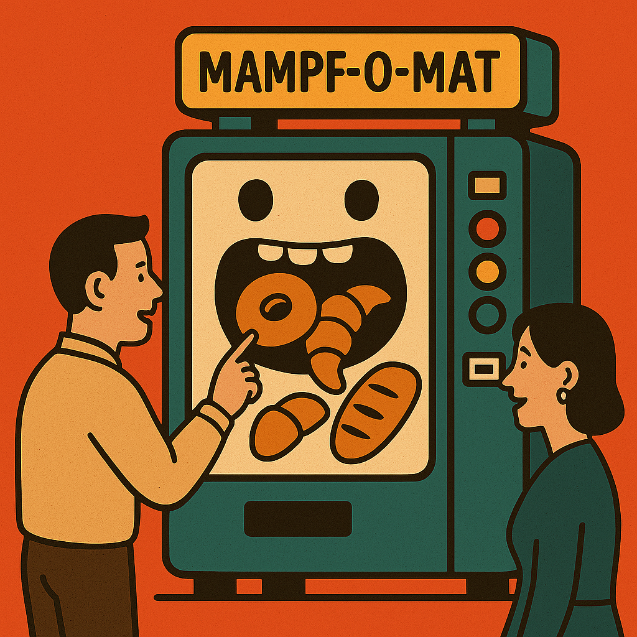
Mampf O‘ Mat
Die nächste Generation des Bestellens.

Slide 2
Wo haben wir Probleme
Wartezeiten beim Bäcker
Bäcker ist an einem Ort gefangen
Bis man was hat ist es kalt
Oft noch mit Bargeld

Slide 3

Unsere Lösung

Slide 4
Software
Digitaler Backwarenautomat
Einfache Benutzung
Einfache Installation
Schneller und leckerer Prozess

Slide 5
Aber wo?
In schule und Universitäten
In Betrieben
In der öffentlichkeit
In Städten

Slide 6
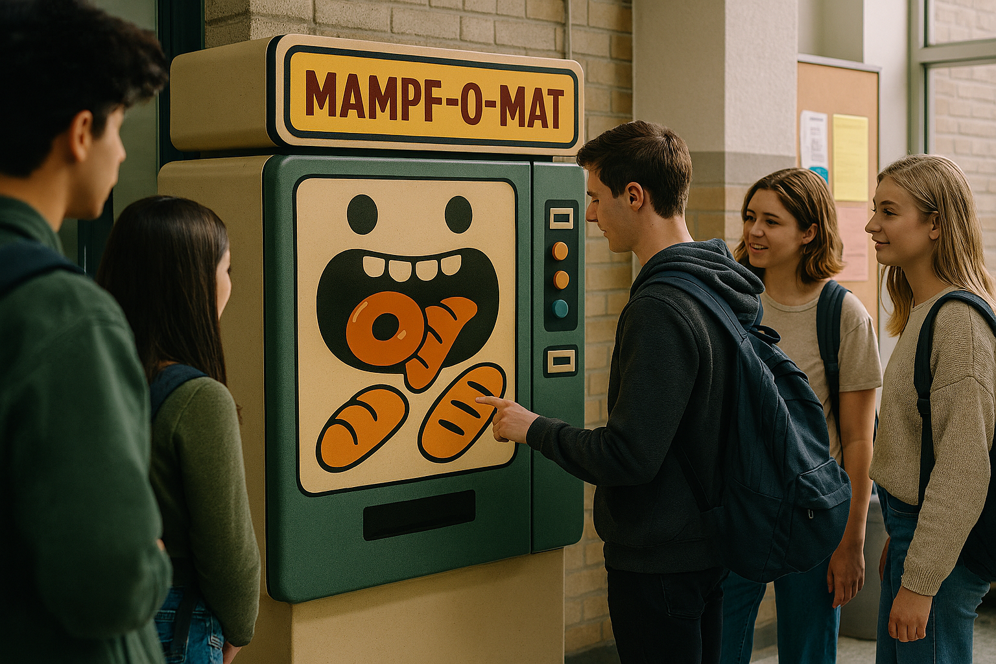
Wie wir uns das vorstellen!

Slide 7

just show it

